Slide 1
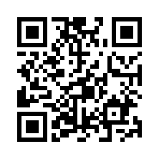
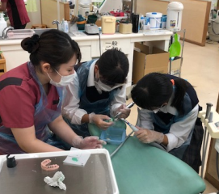
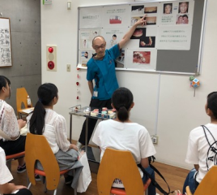
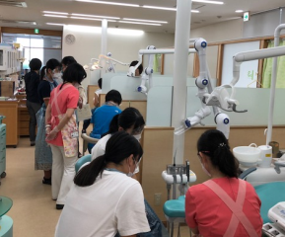
医療生協さいたま生活協同組合
歯科医師・歯科衛生士・歯科技工士体験
日程 ：2022年 7月 24日（日）
三部制（各１時間）：一部9時～、二部10時～、三部11時～
※受付は開始15分前からとなります。
※一部、二部、三部いずれか一つに参加可能です。内容は同一です。
開催場所：生協歯科（さいたま市緑区東浦和6-16-1）
体験内容：歯科医師・歯科衛生士・歯科技工士の仕事体験（いずれか一つ）
歯科事業所見学、養成校資料配布、奨学金案内 など
スマートフォンまたはPCで以下QRコードを読み込んでお申込みください
申込み締め切り 7月10日（日）まで
URL：https://forms.gle/y9GSL1RxTDiabz6LA
たくさん
お話しを
しましょう
仕事内容など気軽に
ご相談ください
楽しく体験しましょう♪
歯科技工士 歯の型どりをします！
歯科衛生士
人工歯石の除去体験
研磨体験が
できます
歯科医師
治療体験が
できます
＜問合せ先＞
電話：048-556-4681 FAX：048-556-8521
担当：行田協立診療所 事務長 紀田（きだ）

